Slide 1
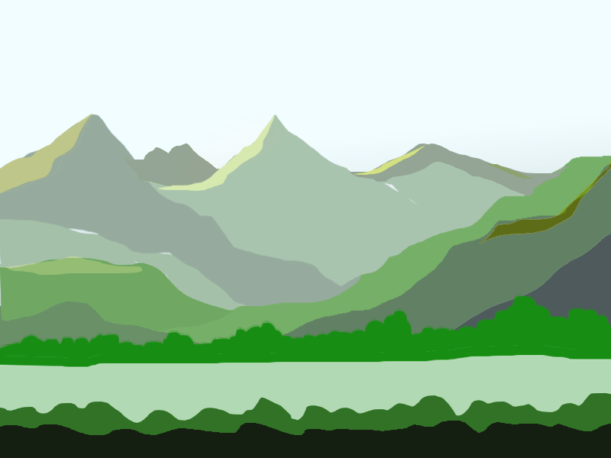
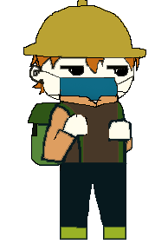
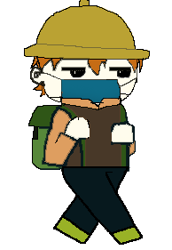
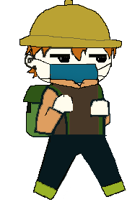
WONDERWILD
P R E S E N T A T I O N

Slide 2
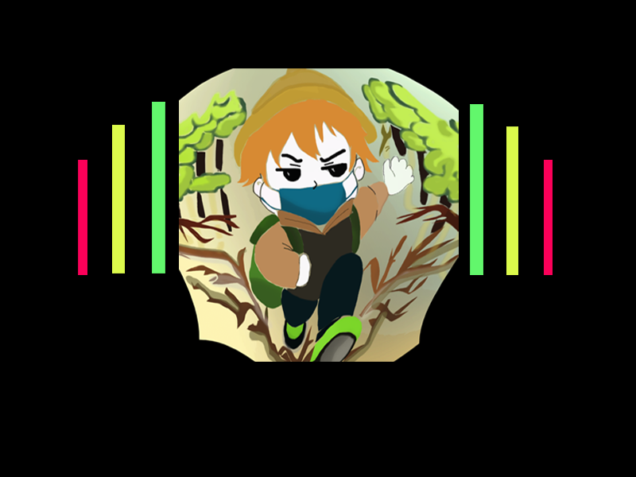



Objective
เพื่อนำความรู้ที่ได้จากการเรียนและค้นคว้า มาประยุกต์ใช้ในการเขียนโปรแกรม
เพื่อให้ผู้เล่นผ่อนคลายและสนุก
เพื่อเป็นการฝึกฝนการเขียนโปรแกรม และออกแบบ

Slide 3


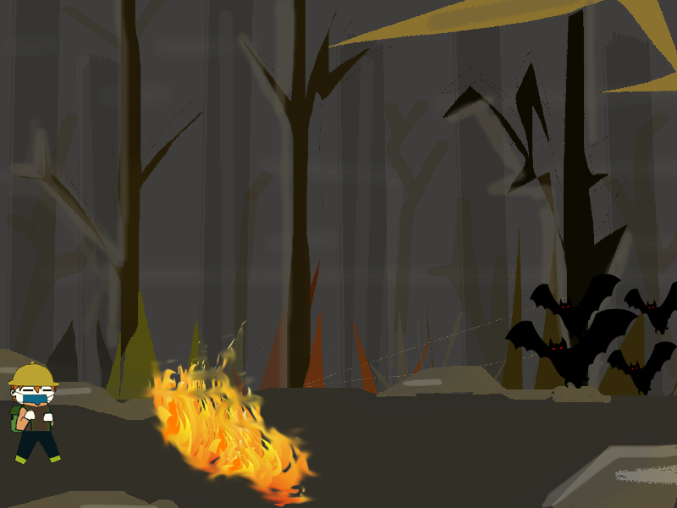
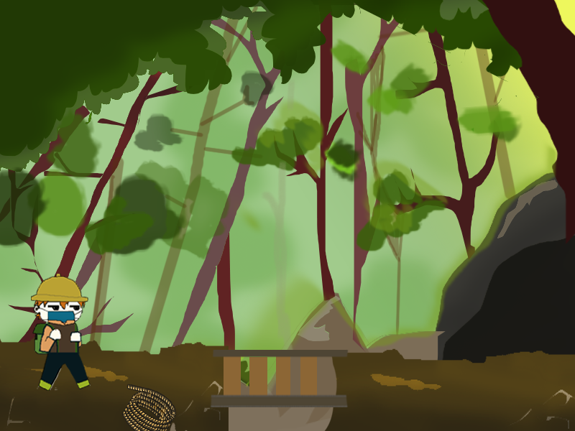
Problems..?
ปัจจุบันเกม puzzleได้รับความนิยมเป็นอย่างมาก ทางผู้จัดทำจึงต้องการสร้างเกม puzzle แนวเอาตัวรอด
Solutions : สร้างเกมโดยใช้ภาษา python ผ่านโมดูล pygame โดยมีการตั้ง script ของ item ในด่านไปตามวิธีผ่านของแต่ละด่าน

Slide 4


How to play ?
ให้ผู้เล่นใช้เมาส์clickในการเล่นเกม และเก็บitemที่ซ่อนอยู่ภายในเกม นำไปใช้แก้อุปสรรคที่พบเจอ จนกว่าจะสามารถออกจากป่าที่อันตรายและแสนน่ากลัวได้

Slide 5



โปรแกรมที่พัฒนา
โครงสร้างของโปรแกรม
รูปแบบข้อมูลส่งออก
รูปแบบข้อมูลนำเข้า
> มีด่านทั้งหมด 4 ด่าน
> มีระบบ reset ด่าน
และ save เมื่อผ่านด่าน
ประมวลผลของภาพและ
เสียงแบบต่อเนื่อง เมื่อผ่านด่านจะมีการ Save เกม
ใช้เมาส์ในการคลิกเริ่มเกม และเล่นเกม

Slide 6
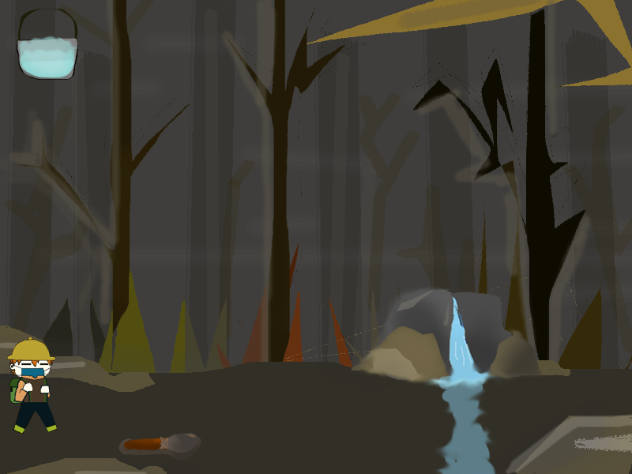



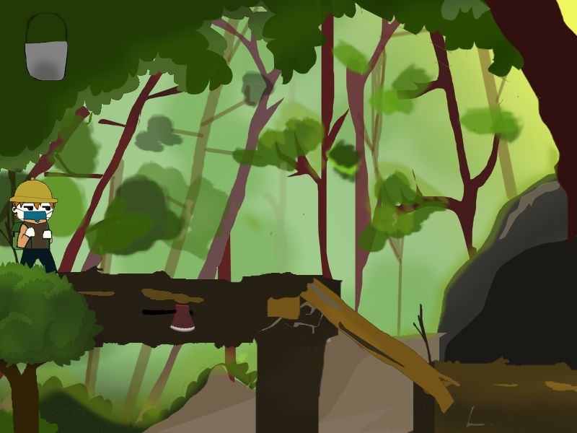
จุดเด่นของโปรแกรม
1. เป็นโปรแกรมเกมที่เล่นง่าย ช่วยฝึกการคิดวิเคราะห์ 2. ช่วยฝึกสมาธิและความอดทนในการเล่นเกม
3. ในแต่ละด่านของเกมมีวิธีผ่านด่านแตกต่างกัน
ข้อจำกัดของโปรแกรม
1. หน้าต่างของเกมถูกจำกัดที่ 800x600 pixel 2. ไม่สามารถปรับระดับเสียงของเกมได้
3. เนื่องจากผู้วาดหลายคน จึงทำให้ลายเส้นต่างกัน

Slide 7
WONDERWILD
Create by..
600510547 น.ส.ณัฐชา ต้องเตือนตน
600510561 น.ส.ปานระวี ไชยสิทธิ์
600510563 นายพงศ์พันธ์ เอื้อมงคล
600510569 นายภูมิดล หลุกทิพย์นภา
600510580 น.ส.ศุภพิชญ์ มณีรัตน์
600510592 น.ส.อรพิน เครือวงค์

